Slide 1

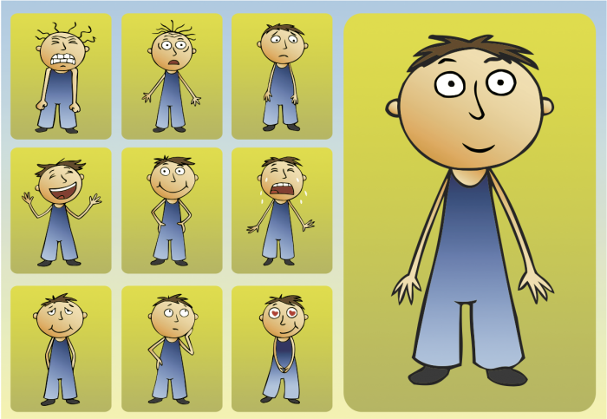
Эмоции и чувства
Подготовила:
Небогина Светлана

Slide 2

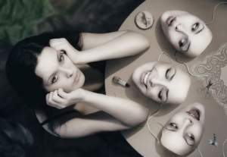

Все с чем сталкивается человек в своей жизни, вызывает у него то или иное отношение. Определенное отношение человека проявляется даже к отдельным качествам и свойствам окружающих объектов. Сфера чувств включает в себя досаду и патриотизм, радость и страх, восторг и горе.

Slide 3
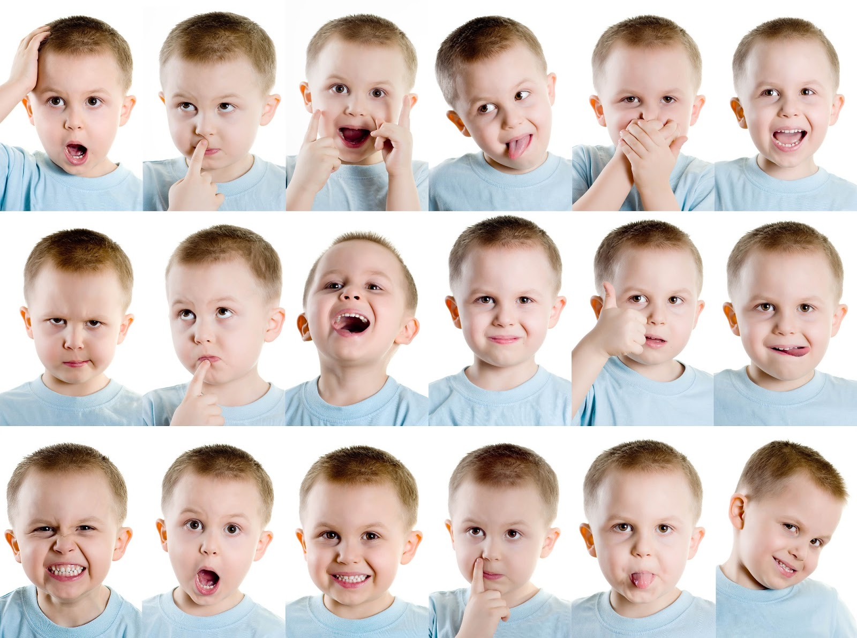
Чувства — это переживаемые в различной форме отношения человека к предметам и явлениям действительности. Человеческая жизнь невыносима без переживаний, если человек лишен возможности испытывать чувства, то наступает так называемый “эмоциональный голод”, который он стремится утолить, слушая любимую музыку, читая остросюжетную книгу и т.п. Причем для эмоционального насыщения нужны не только положительные чувства, но и чувства, связанные со страданием.

Slide 4


В зависимости от характера отношения человека к различным объектам социальной среды выделены основные виды высших чувств: моральные, праксические, интеллектуальные, эстетические.

Slide 5


Моральные чувства человек испытывает по отношению к обществу, другим людям, а также к самому себе, такие как чувство патриотизма, дружба, любовь, совесть, которые регулируют межличностные отношения.

Slide 6


Чувства, которые связаны с осуществлением человеком трудовой и других видов деятельности, называются праксическими. Они возникают в процессе деятельности в связи с ее успешностью или не успешностью. К позитивным праксическим чувствам относятся трудолюбие, приятная усталость, чувство увлеченности работой, удовлетворенность от выполненного дела. При преобладании негативных праксических чувств человек воспринимает труд как каторгу.

Slide 7
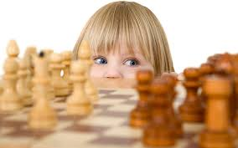

Определенные виды труда, учение, некоторые игры требуют интенсивной умственной деятельности. Процесс умственной деятельности сопровождается интеллектуальными эмоциями. Если они приобретают качества стабильности и устойчивости, они проявляются как интеллектуальные чувства: любознательность, радость открытия истины, удивление, сомнение.

Slide 8

Чувства, которые испытывает человек при восприятии и создании прекрасного в жизни и в искусстве, называются эстетическими. Эстетические чувства воспитываются через приобщение к природе, любование лесом, солнцем, рекой и т.п. Для того чтобы постичь законы красоты и гармонии детям полезно заниматься рисованием, танцами, музыкой и другими видами художественной деятельности.

Slide 9
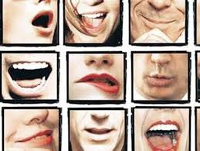
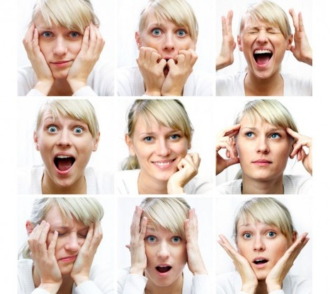
На протяжении развития людей сформировалась особая форма психического отражения значимых объектов и событий — эмоции. Один и тот же объект или событие вызывает у разных людей различные эмоции, потому что у каждого свое, специфическое отношение.

Slide 10

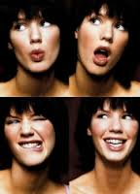
Эмоции — это субъективные реакции человека на воздействия внешних и внутренних раздражителей, отражающие в форме переживаний их личную значимость для субъекта и проявляющиеся в виде удовольствия или неудовольствия.

Slide 11

Наиболее основные эмоции:
Интерес (как эмоция) — положительное эмоциональное состояние, способствующее развитию навыков и умений, приобретению знаний.

Slide 12


Радость — положительное эмоциональное состояние, связанное с возможностью достаточно полно удовлетворить актуальную потребность, вероятность чего до этого момента была невелика или, во всяком случае, неопределенна.

Slide 13
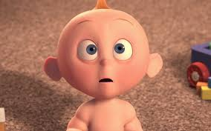

Удивление — не имеющая четко выраженного положительного или отрицательного знака эмоциональная реакция на внезапно возникшие обстоятельства. Удивление тормозит все предыдущие эмоции, направляя внимание на объект, его вызвавший, и может переходить в интерес.

Slide 14
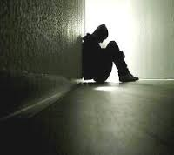
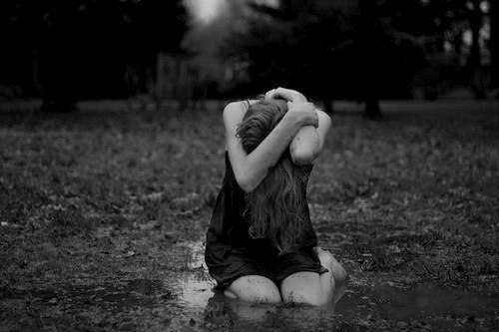
Страдание — отрицательное эмоциональное состояние, связанное с полученной достоверной или кажущейся таковой информацией о невозможности удовлетворения важнейших жизненных потребностей, которое до этого момента представлялось более или менее вероятным, чаще всего протекает в форме эмоционального стресса.

Slide 15


Гнев — эмоциональное состояние, отрицательное по знаку, как правило, протекающее в форме аффекта и вызываемое внезапным возникновением серьезного препятствия на пути удовлетворения исключительно важной для субъекта потребности.

Slide 16

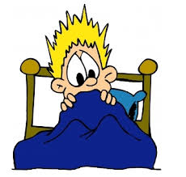

Страх — отрицательное эмоциональное состояние, появляющееся при получении субъектом информации о возможной угрозе его жизненному благополучию, о реальной или воображаемой опасности. В отличие от эмоции страдания, вызываемой прямым блокированием важнейших потребностей, человек, переживая эмоцию страха, располагает лишь вероятностным прогнозом возможного неблагополучия и действует на основе этого (часто недостаточно достоверного или преувеличенного прогноза).

Slide 17
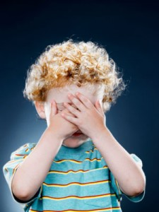

Стыд — отрицательное состояние, выражающееся в осознании несоответствия собственных помыслом, поступков и внешности не только ожиданиям окружающих, но и собственным представлениям о подобающем поведении и внешнем облике.

Slide 18
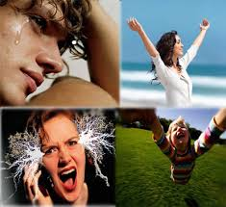
Эмоциональные переживания носят неоднозначный характер. Один и тот же объект может вызвать несогласованные, противоречивые эмоции. Это явление получило название амбивалентность (двойственность) чувств. Например, можно уважать кого-то за работоспособность и одновременно осуждать за вспыльчивость.

Slide 19
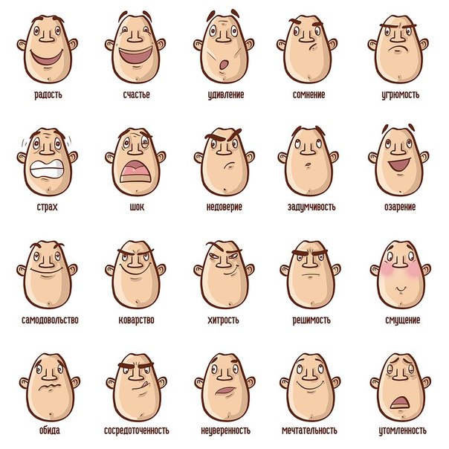

Slide 20

Спасибо
за внимание!!!

